Slide 1





CHÀO MỪNG CÁC EM ĐẾN VỚI TIẾT
TIẾNG VIỆT LỚP 1 – TUẦN 7
Bài 28: Y y (Tiết 1)

Slide 2

Mĩ thuật:
KHỞI ĐỘNG
Bài hát: Cái cây xanh xanh

Slide 3

Bài 28: Y y
y
Thời gian quý hơn vàng bạc

Slide 4
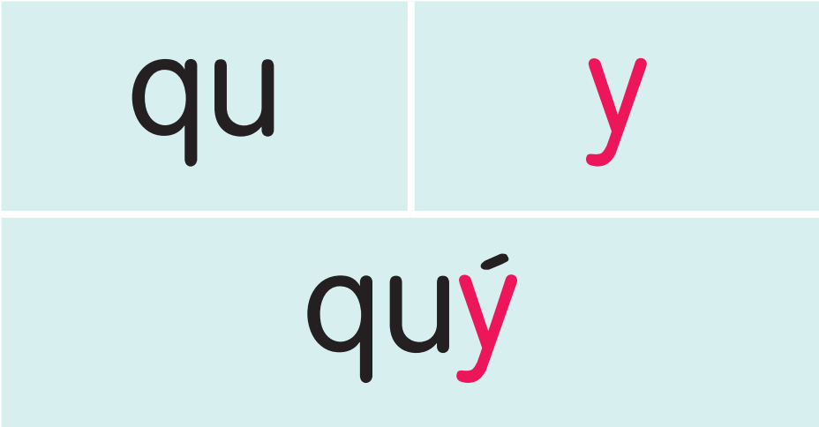


y

Slide 5

2. Đọc
y tá
y

Slide 6

2. Đọc
dã quỳ
ỳ

Slide 7

đá quý
ý

Slide 8

y tá
dã quỳ
đá quý

Slide 9

y
y tá
dã quỳ
đá quý

Slide 10


Slide 11

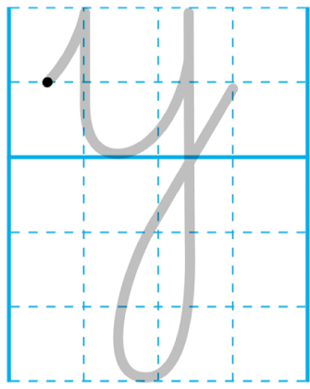

Slide 12
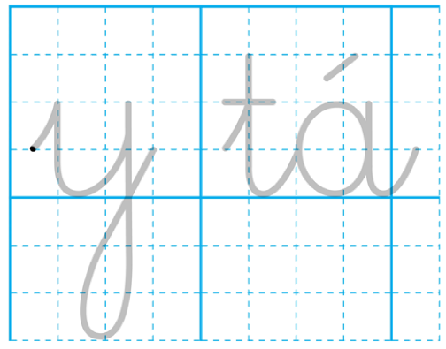

Slide 14

* Củng cố
1. Vừa rồi các con vừa được học âm gì?
2. Tìm các từ có chứa âm th?
3. Tìm các từ có chứa âm ia?

